Slide 1
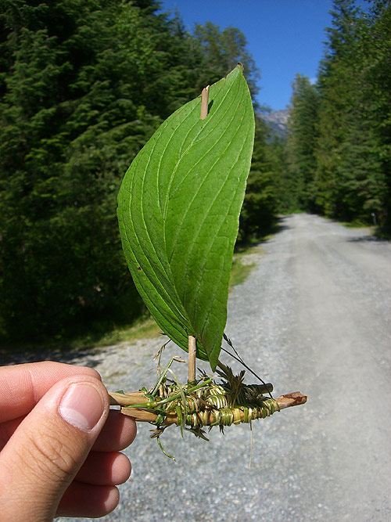
Гео-екологичен мониторинг на замърсяванията на околната среда в България

Slide 2
Пояснение на термина замърсяване
Внасянето в дадена среда на нови, нехарактерни за нея вещества или превишаването на нивото на нормалната им средногодишна концентрация. Замърсяването може да бъде предизвикано от естествени (природни) фактори или антропогенни (резултат от човешката дейност)

Slide 3
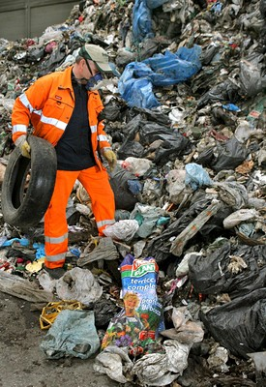
Видове замърсявания
Основните обекти изложени на замърсяване са: вода, въздух, почва.
Косвените обекти са: хората, растенията и животните.

Slide 4
Как промишлените предприятия замърсяват природната среда?
Сред най-големите източници на замърсяване е промишлеността и особено някои от нейните отрасли: химическата и целулозно-хартиената промишленост, цветна и черна металургия, добив на електроенергия в ТЕЦ и др. В околната среда постъпват газове, прах, пепел, аерозоли, отпадъчни води и други продукти.

Slide 5
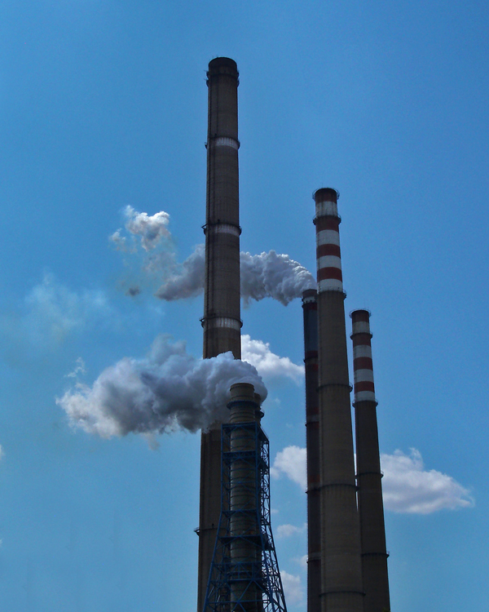
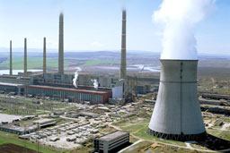

Slide 6
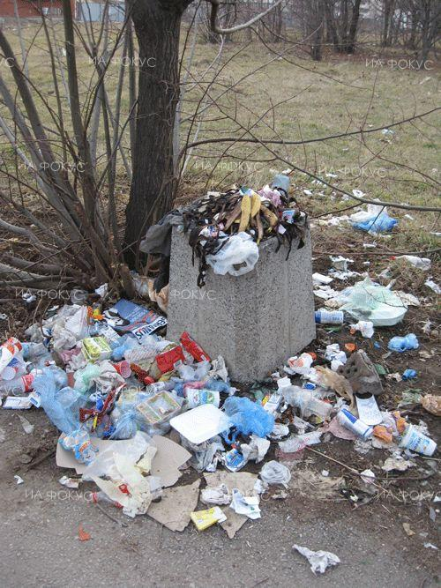
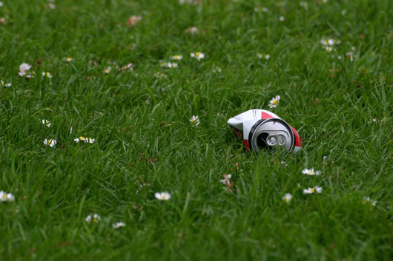
Замърсяване на почвите
Едни от основните замърсители на почвата са тежките метали като хром, кадмий, цинк и олово, които се явяват отпадъчни материали при някои видове производства.

Slide 7
Замърсяване на водите
Водата бива главно замърсявана от отпадъчни води изхвърляни от заводи и други предприятия и разливите на петрол от танкерите. Промишленото производство е довело до появата на критично замърсени участъци в доста реки в България, а и по света. Най-голям дял в замърсяването на водите има химическата промишленост.

Slide 8
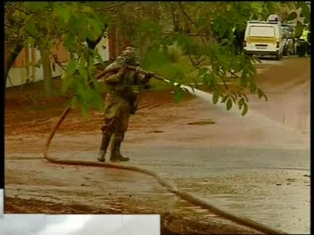
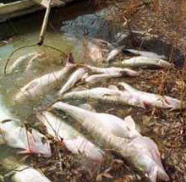
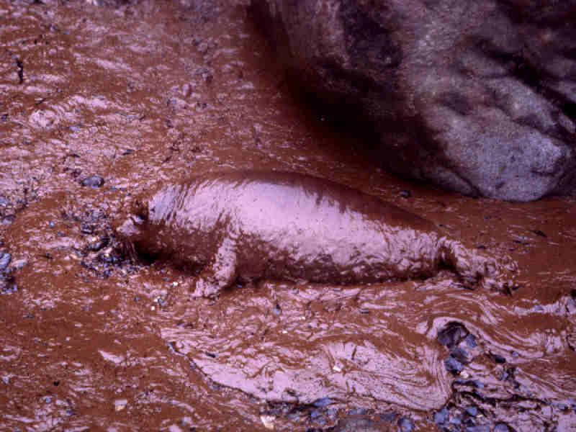

Slide 9
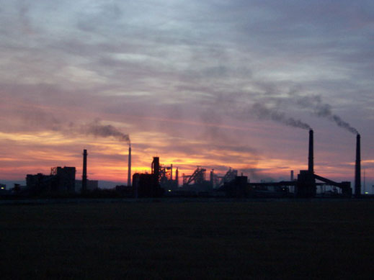
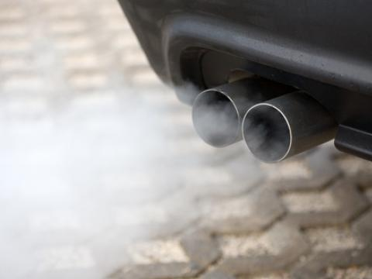
Замърсяване на въздуха
Главните замърсители на въздуха се оказват ТЕЦ и емисиите, които автомобилите отделят.
Едно от веществата, които те отделят е серен диоксид, който може да доведе до падането на киселинни дъждове.
Китай, Русия, САЩ и Япония са лидерите в замърсяването на въздуха.

Slide 10
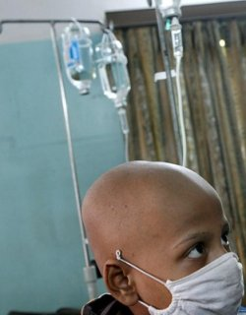
Горещи екологични точки у нас
Натрупването на значителни количества твърди, течни и газообразни отпадъци в редица селища ги превръща в т.нар. горещи точки. В тези райони са регистрирани високи концентрации на олово в организма на децата, остри хронични и дихателни заболявания на деца и възрастни, забавен растеж на децата и пр.

Slide 11
Причини за замърсяване на околната среда
Преобладаващ дял на отраслите от тежката промишленост, които са най-големите замърсители на околната среда.
Преобладаващите отрасли са с висока материалоемкост на произвежданата продукция, което е свързано с използването на големи количества отпадъци.
Концентриране на много промишлени предприятия в даден район, отделящи големи количества отпадъци.
Ниско технологично равнище на промишлените производства, използване на остарели технологии.
Качеството на преработваните суровини и материали.
Наличието на малък брой пречиствателни съоръжения с ниска ефективност.
Не на последно място е и недостатъчната екологична култура и загрижеността на обществото за опазване на околната среда.

Slide 12
Как земеделието замърсява околната среда?
В селското стопанство използването на различни видове пестициди и торове влияят пагубно- почвата се насища с тежки метали, химикали, нитрати, фосфати и други вредни отпадъци. Разлагането на тези пестициди в природата става много бавно, те се натрупват в растенията и се разпространяват по целия биологичен кръговрат – почва – растение – човек.

Slide 13
Транспорт и природна среда
В изгорелите автомобилни газове се съдържа олово, азотни оксиди и въглероден двуокис, които се оказват и основни замърсители на въздуха.Около главните шосейни магистрали на страната земите са силно замърсени с токсични вещества, превишаващи многократно пределната допустима концентрация.

Slide 14
Кога възниква критична екологична ситуация?
В резултат на занижените екологични изисквания към производителите от различните промишлени отрасли се създаде критична екологична ситуация в страната.
Стремежът за бързи печалби доведе до организирането на нови производства с вредни отпадъци. Поради финансови затруднения в страната не се отделят средства за нови пречиствателни съоръжения, не се модернизират съществуващите пречиствателни станции, не се внедряват нови технологии в производствата.

Slide 15

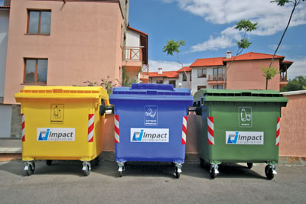
Някои мерки, които са предприети с цел да се опазва природата са разделното събиране, но това е само една малка крачка напред и не е достатъчно, тъй като темпото, с което замърсяваме околната среда става прекалено бързо.

Slide 16
